Slide 1
TIẾNG VIỆT 5- TUẦN 28 - TIẾT 5
Ôn tập giữa học kì II

Slide 2
Ôn tập giữa học kì II
(Tiết 5)

Slide 3
1. Em hãy kể tên các bài tập đọc là văn miêu tả mà em đã học trong 9 tuần vừa qua.
2. Em hãy đọc một bài học thuộc lòng mà em đã được học trong 9 tuần qua.
Phong cảnh đền Hùng
Hội thổi cơm thi ở Đồng Vân
Tranh làng Hồ

Slide 4
1. Nghe – viết:
Gốc bàng to quá, có những cái mắt to hơn cái gáo dừa, có những cái lá to bằng cái mẹt bún của bà bún ốc. Không biết cây bàng này năm chục tuổi, bảy chục tuổi hay cả một trăm tuổi. Nhiều người ngồi uống nước ở đây những lúc quán nước vắng khách đã ngắm kĩ gốc bàng, rồi lại ngắm sang phía bà cụ bán hàng nước. Bà cụ không biết bao nhiêu tuổi giời, không biết bao nhiêu tuổi lao động, bán quán được bao nhiêu năm. Chỉ thấy đầu bà cụ bạc trắng, trắng hơn cả cái mớ tóc giả của các diễn viên tuồng chèo vẫn đóng vai các bà cụ nhân đức.
Theo NGUYỄN TUÂN
Bà cụ bán hàng nước chè

Slide 5
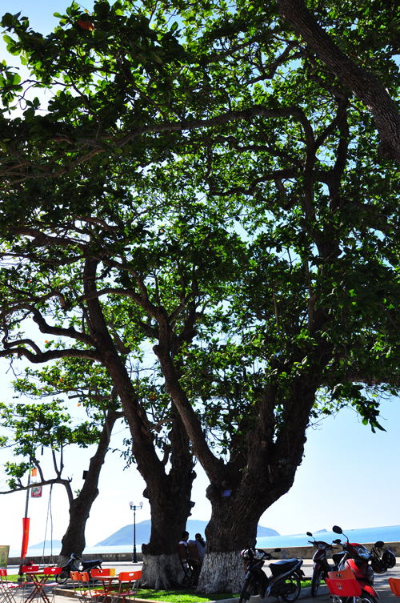
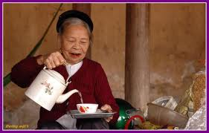

Slide 6
2. Viết một đoạn văn khoảng 5 câu tả ngoại hình của một cụ già mà em biết.

Slide 7
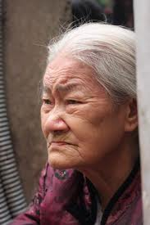
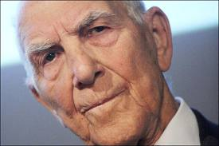
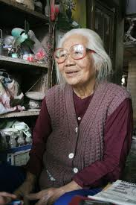

Slide 8
2. Viết một đoạn văn khoảng 5 câu tả ngoại hình của một cụ già mà em biết.
Bài làm:
TIÊU CHÍ ĐÁNH GIÁ:
Đoạn văn bạn viết đã đúng với yêu cầu đề bài chưa?
Cách dùng từ đặt câu trong đoạn văn có phù hợp với yêu cầu của đề bài không?
Lời văn trong đoạn văn của bạn đã thể hiện cảm xúc chưa?

Slide 10
CHÚC ÁC EM CHĂM NGOAN, HỌC GIỎI!

